Slide 1

Vzdělávání, vzdělání, vzdělanost
Tereza Lišková
Tereza Vachutková

Slide 2

Vzdělávání x vzdělání
Jaký je rozdíl mezi pojmy vzdělávání a vzdělání?
Vzdělávání - cílevědomý proces kultivace člověka, řízený, vedený a podporovaný společností prostřednictvím osob, na něž je delegována role vzdělavatelů, zpravidla realizovaný ve specializovaných institucích.
Vzdělání - výsledek procesu vzdělávání.

Slide 3

Pojetí vzdělávání
Materiální
Důraz především na učivo a obsahy vzdělávání, nejdůležitějším cílem a funkcí vzdělání je poskytnout žákům co největší množství učiva.
Formální
Obsah ustupuje do pozadí není cílem, ale prostředkem v rozvíjení různých stránek osobnosti žáka, jeho rozumové schopnosti, paměť, schopnost pozorování, pozornost, …

Slide 4

Další možné pojetí vzdělávání
progresivismus
Důraz spočívá ve vedení k samostatnému myšlení, nikoli na učení se konkrétnímu předmětu.
esencialismus
Obhajuje tradiční systém školních vyučovacích předmětů uspořádaných podle vědních disciplín.
rekonstrukcionismus
Školy by měly připravovat budoucí dospělé členy společnosti na to, aby dokázali iniciovat společenské změny a spolupracovat na jejich realizaci.

Slide 5
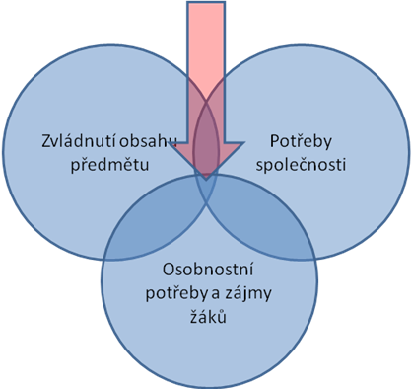
Cíle vzdělávání
primárně zaměřeny na vychovávaného jedince, který má dosáhnout požadované úrovně rozvoje
Obecné cíle:
rozvoj osobnosti člověka
získávání všeobecného vzdělání nebo všeobecného a odborného vzdělání
pochopení a uplatňování zásad demokracie a právního státu, základních lidských práv a svobod
pochopení a uplatňování rovnosti žen a mužů ve společnosti
utváření vědomí národní a státní příslušnosti a respektu k etnické, národnostní, kulturní, jazykové a náboženské identitě každého, poznání světových a evropských kulturních hodnot a tradic
získání a uplatňování znalostí o životním prostředí a jeho ochraně

Slide 6

Obsahy vzdělávání
vymezujeme jako něco, čeho se žák v průběhu učení zmocňuje
vychází k historicky osvědčeného učiva, zahrnout přípravu na život
Učivo - 3 složky
Vědomosti
Dovednosti
Hodnoty, zájmy, přesvědčení a postoje žáka

Slide 7
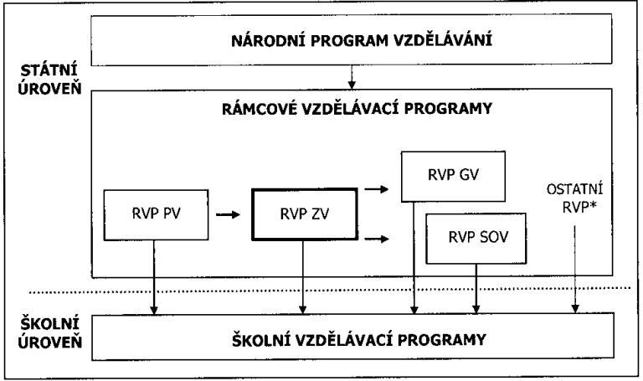

Kurikulární dokumenty
vymezeny cíle a obsahy vzdělávání
Otázka: Je lepší RVP nebo přesné osnovy? (výhody, nevýhody, co by jste preferovali vy)

Slide 8

Vzdělanost a její pojetí
dosažená úroveň vzdělanosti populace
vzdělanostní struktura různých skupin obyvatelstva
hustota sítě škol/počet obyvatel
kvalita vzdělávání z pohledu mezinárodních srovnávacích měření

Slide 9
Dosažená úroveň vzdělání v ČR

Slide 10
Použitá literatura
SKALKOVÁ, J. Obecná didaktika. 2. rozš. Vyd. 2007. 328 s. ISBN 978-80-247-1821-7.
PRŮCHA, J., WALTEROVÁ, E., MAREŠ. J. Pedagogický slovník. 6. roz. vyd. 2009. Praha: Portál. 400 s. ISBN 978-80-7367-647-6.
Moodlinka. [online]. Dostupné z www: http://moodlinka.ped.muni.cz/mod/book/view.php?id=116394&chapterid=27564
ÚROVEŇ VZDĚLÁNÍ OBYVATELSTVA PODLE VÝSLEDKŮ SČÍTÁNÍ LIDU. [online]. Dostupné z www: https://www.czso.cz/documents/10180/20536250/17023214.pdf/7545a15a-8565-458b-b4e3-e8bf43255b12?version=1.1

Slide 11

Děkujeme za pozornost.

